Slide 1

Hachage - données réparties
Alexia Bourmaud
Stieban Fernandez
Celia Kherfallah
Louise Marchal

Slide 2
Plan
définitions et explications
exemple de protocoles : Chord

Slide 3
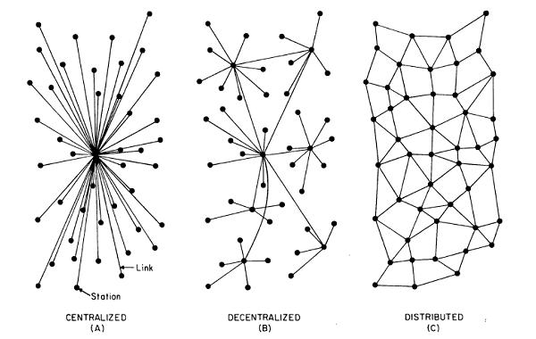
Définitions et explications
Données réparties sur plusieurs système de gestion de base de données
Données associés à une clé
Hachage distribué

Slide 4
Définitions et explications (2)
Une table de hachage distribuée est une table de hachage implémentée par un ensemble de pairs communiquant à travers un réseau.
Fonction de hachage détermine le pair où la donnée est stockée.
Deux algorithmes dominants :
– Kademlia (Maymounkov et Mazières);
– Chord (Stoica, Morris, Karger, Kaashoek et Balakrishnan).

Slide 5
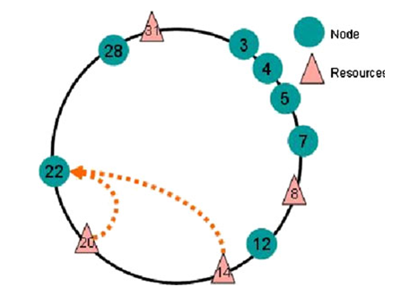
Protocoles : Chord - Fonctionnement
Création : 2001 par Ion Stoica, Robert Morris, David Karger, Frans Kaashoek, et Hari Balakrishnan
Réseau P2P décentralisé
Réseau de recouvrement
Complexité O(log N)
Fonction de hachage SHA-1

Slide 6
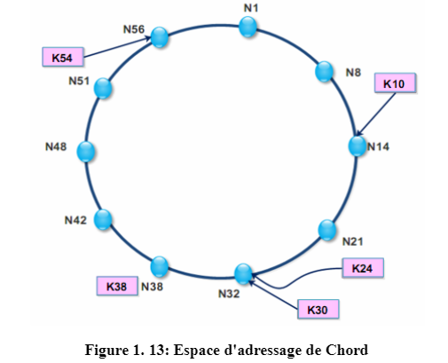
Protocoles : Chord (2)
indexation
Fonction de hachage sur m bits -> valeurs [0..2^m-1]
Nombre de pairs : max 2^m
succ(k) = le pair dont l’identifiant est le premier >= k
pred(k) = le pair dont l’identifiant est le premier < k

Slide 7
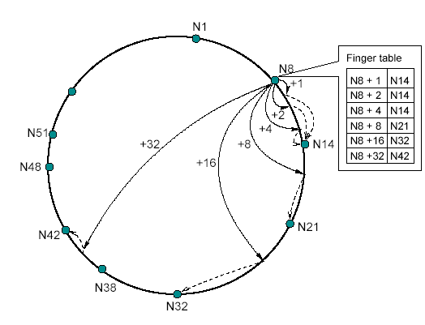
Protocoles : Chord (3)
Recherche

Slide 8
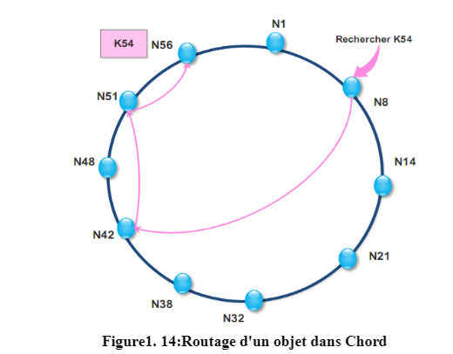
Protocoles : Chord (4)
Recherche

Slide 9
Protocoles : Chord (5)
Insertion d’un pair
Ajout d’un pair p
S = succ(p)
les clés <= p de S sont déplacées sur p
le pointeur succ de pred(p) est mis à p

Slide 10
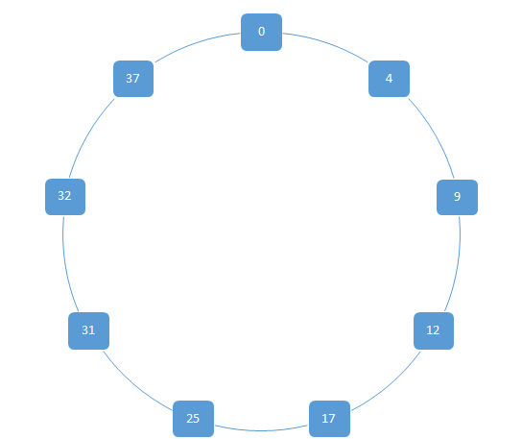
Protocoles : Chord (6)
Retrait
2
3
Retrait d’un pair p
clés de p déplacées vers succ(p)
pointeur succ de pred(p) est mis à succ(p)
34
33
32
10
18

Slide 11
Avantages / Inconvénients
Décentralisé
Coût d’une recherche O(log N)
Équilibrage
Disponibilité (même quand système instable)
Sécurité (SHA-1)
pairs voisins en réalité éloignés

Slide 12
Merci pour votre écoute
webographie :
https://depinfo.u-cergy.fr/~vodislav/Master/M2Integration/1112/fichiers/p2p.pdf
http://docplayer.fr/50620546-Memoire-presente-par-moualkia-yamina-pour-l-obtention-du-diplome-de-magister-filiere-informatique-option-cloud-computing.html
https://pdos.csail.mit.edu/papers/chord:sigcomm01/chord_sigcomm.pdf

